Slide 1

A/B тестирование
Семинар 3
Запуск А/Б тестов на вебе в Google Optimize
Notes:
Иллюстрацию меняем на релевантную теме урока!

Slide 2
Cкоринг гипотез / дизайн экспериментов

Slide 3
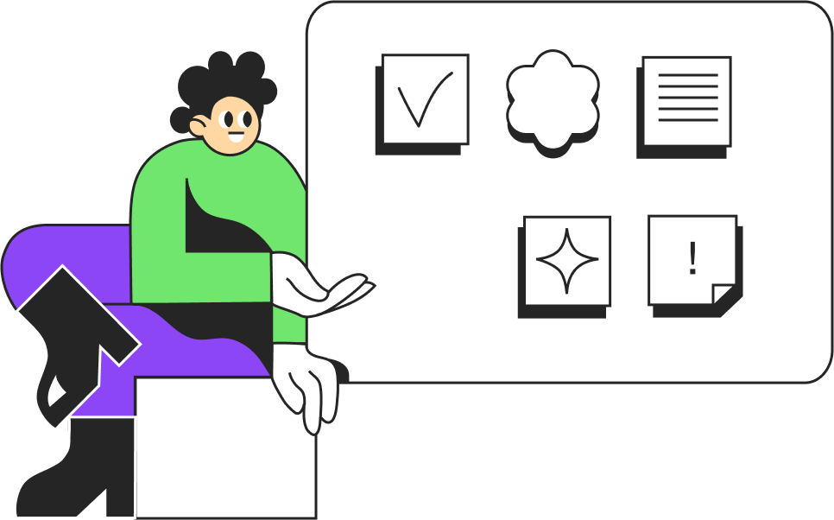
На этом уроке мы разберем
Создание аккаунта в Google Optimize
Настройка Google Optimize
Запуск первого эксперимента

Slide 4
План вебинара:
Обсудим задания для работы в сессионных залах.
Начнём работу в группах.
Обсудим результаты.

Slide 5
Цель
Отработать навыки запуска а/б теста на вебе с использованием Google Optimize

Slide 6

Как будем работать
Делимся на две группы
Выбираем капитана (капитан должен шерить экран или распределить работу внутри своей группы).
Получаем задания
Работаем в группах в одном пространстве.
Обсуждаем результаты с каждой группой

Slide 7
Задание:
Практическое задание:
Настроить а/б тест на сайте с 2-мя изменениями http://english22.tilda.ws/
/личном сайте (доступ по запросу)

Slide 8
Tips & Tricks
Распределить работу на старте между всеми членами команды.
При сложных заданиях — шерить свой экран для команды.
Ориентироваться в подсказках интерфейсов.
Быть собранными и сосредоточенными.

Slide 9
Подводим итоги…

Slide 10


Практическое задание
Практическое задание:
Настроить а/б тест на сайте с 3-мя изменениями http://english22.tilda.ws/
/личном сайте (доступ по запросу)

